Slide 1


L’ISTRUZIONE CHE CAMBIA: SFIDE E SOLUZIONI
CONSULTAZIONE SULL’INIZIATIVA RIGUARDANTE IL DIRITTO ALL’ISTRUZIONE IN EVOLUZIONE
I.C. FRATTAMAGGIORE 3 - G. GENOINO - CLASSE 3 I
DIRIGENTE: DOTT.SSA ANGELA CECERE
DOCENTI: MARIA MASCOLO - GUIDO RUSSO - MARIAROSARIA QUARANTA

Slide 2
Brainstorming
"Un bambino, un insegnante, un libro e una penna possono cambiare il mondo"
-diminuzione dell'ignoranza e dell’analfabetismo
-incremento dell’autonomia
-una buona istruzione porta a redditi più alti e a una maggiore capacità nell'acquisto di una casa
-aumenta il pensiero critico per formare i cittadini consapevoli
- la scuola è il primo contesto in cui le persone imparano a socializzare
-l’istruzione crea consapevolezza sulle problematiche del mondo
-forma le persone a reagire o a prendere decisioni
-fa si che ci sia un approccio consapevole alle tecnologie
- con una buona istruzione si può ambire a lavori meglio retribuiti
-aiuta a superare le barriere sociali e culturali
- grazie a un percorso di studi specializzato, la società può contare su esperti qualificati come medici e psicologi
-permette lo sviluppo delle proprie passioni
-aiuta a comprendere le regole della società
-insegna l’empatia
-da voce a chi non ne ha

Slide 3
Perché l’istruzione è un diritto
Empatia e regole: la scuola come prima palestra di vita.
Addio all'ignoranza: pensiero critico per cittadini liberi
Consapevolezza globale per affrontare le sfide del mondo
Meno disoccupazione, più indipendenza: il diritto a una casa e a un futuro.
Cittadinanza digitale: usare la tecnologia con consapevolezza
Autonomia e passioni: imparare a decidere e ad agire
Talento al servizio di tutti: medici, psicologi e specialisti.
Oltre i confini: superare barriere sociali e dar voce a chi non ne ha

Slide 4

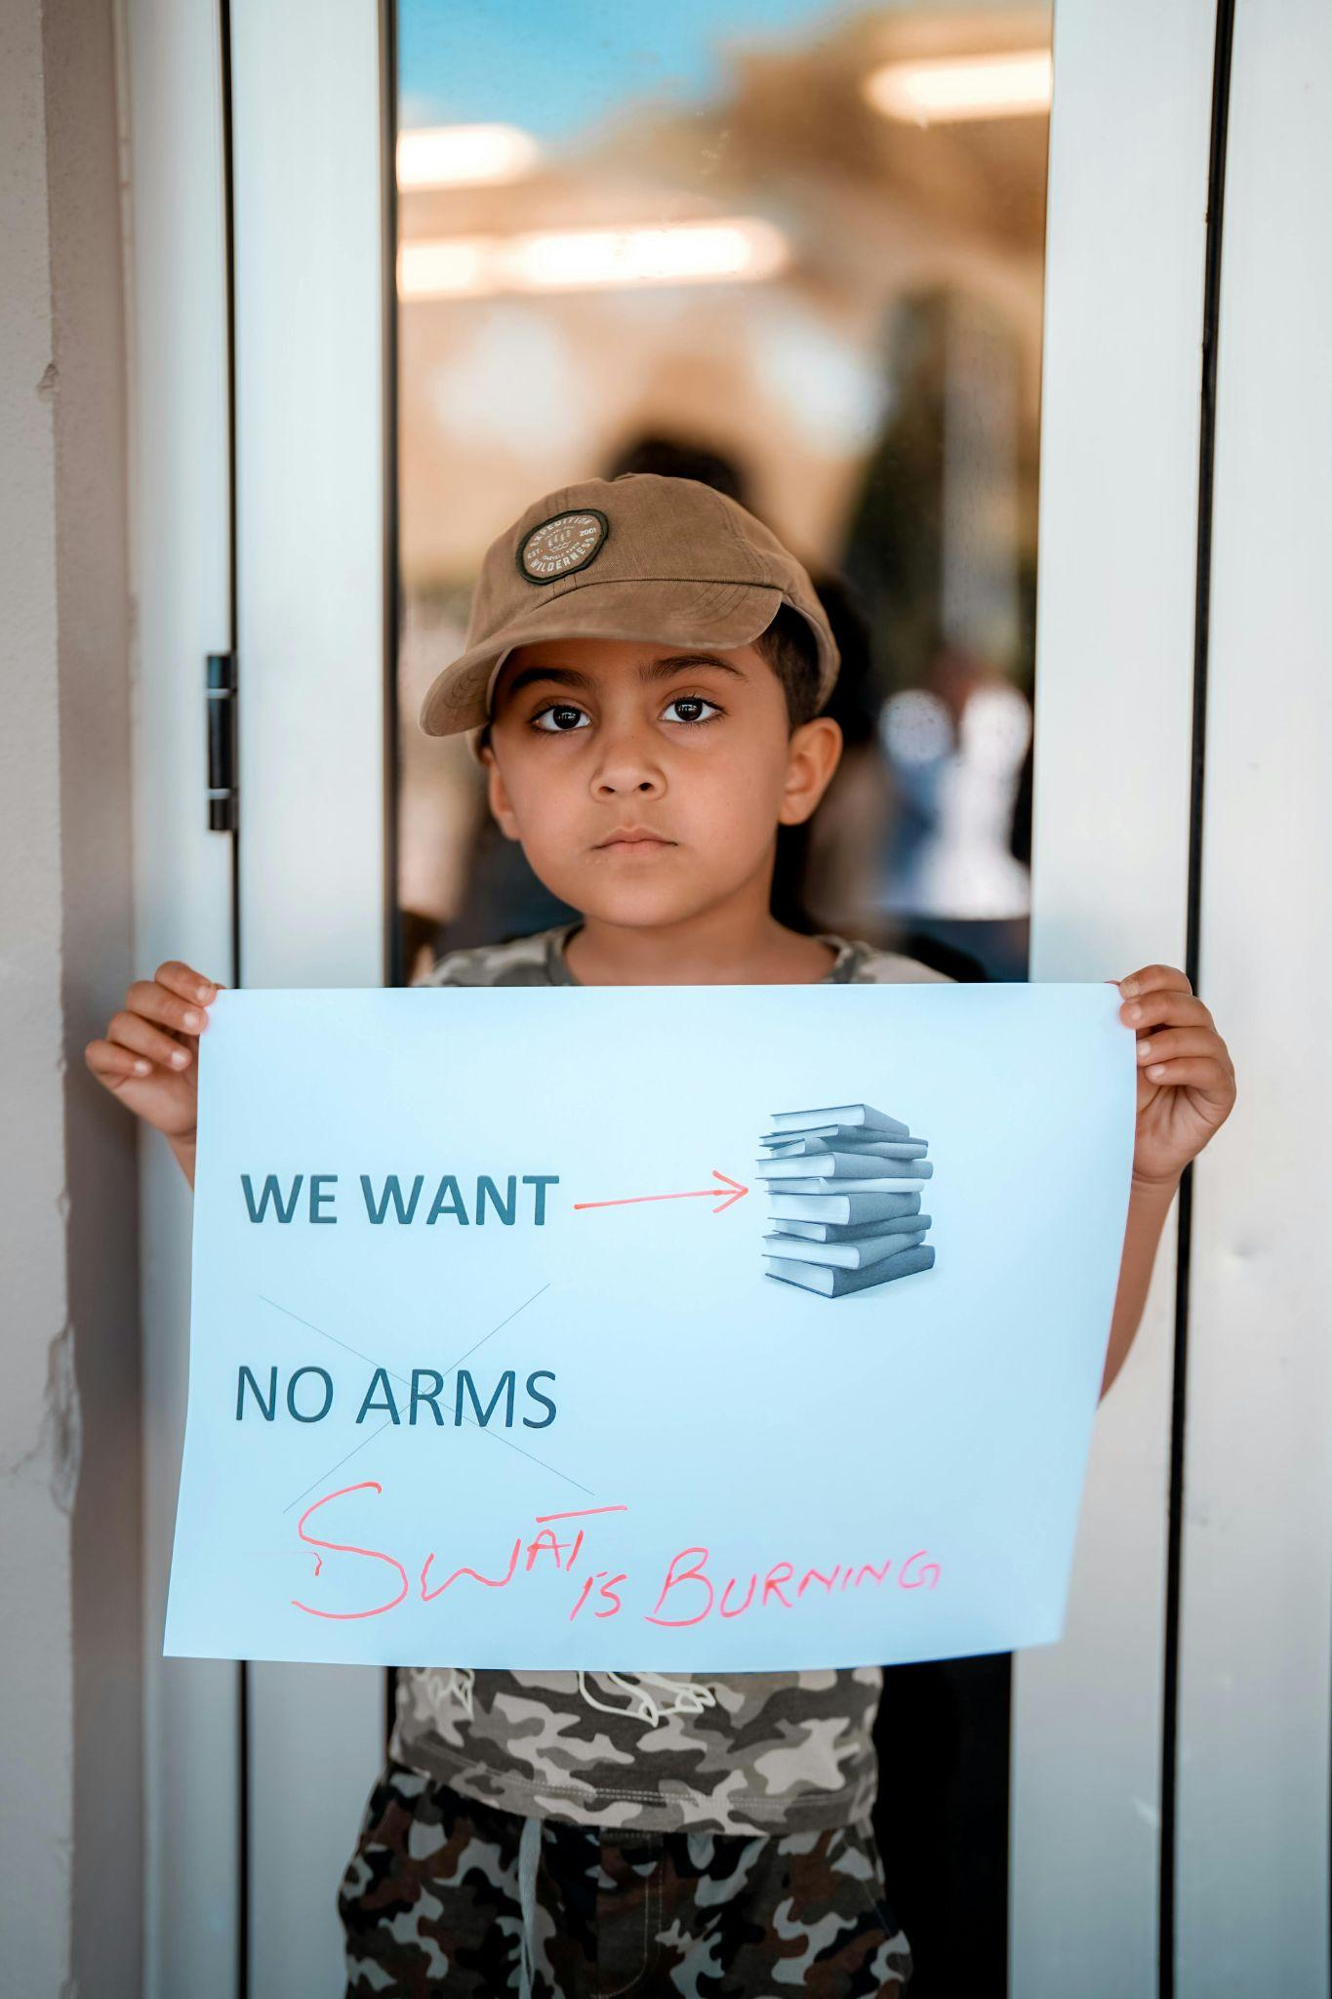
INTRODUZIONE
Noi ragazzi riteniamo che l’istruzione sia un aspetto fondamentale per il nostro sviluppo personale. Permette la nascita del pensiero critico portandoci a ragionare e sviluppare soluzioni che ci rendono più autonomi e consapevoli delle nostre scelte.
La scuola, infatti, non è solo un luogo di studio ma è il primo ambiente in cui socializziamo, il luogo in cui scopriamo e realizziamo concretamente le nostre passioni.
Oggi l’istruzione, grazie alle nuove tecnologie, promuove il benessere sociale ed economico combattendo analfabetismo e disoccupazione. Con l’aiuto di strumenti come PC, monitor, tablet la scuola garantisce le stesse opportunità a ragazzi con difficoltà sensoriali,motorie e di apprendimento.
In questo modo sarà possibile formare cittadini consapevoli in grado di guidare la società del domani superando barriere sociali e culturali.

Slide 5
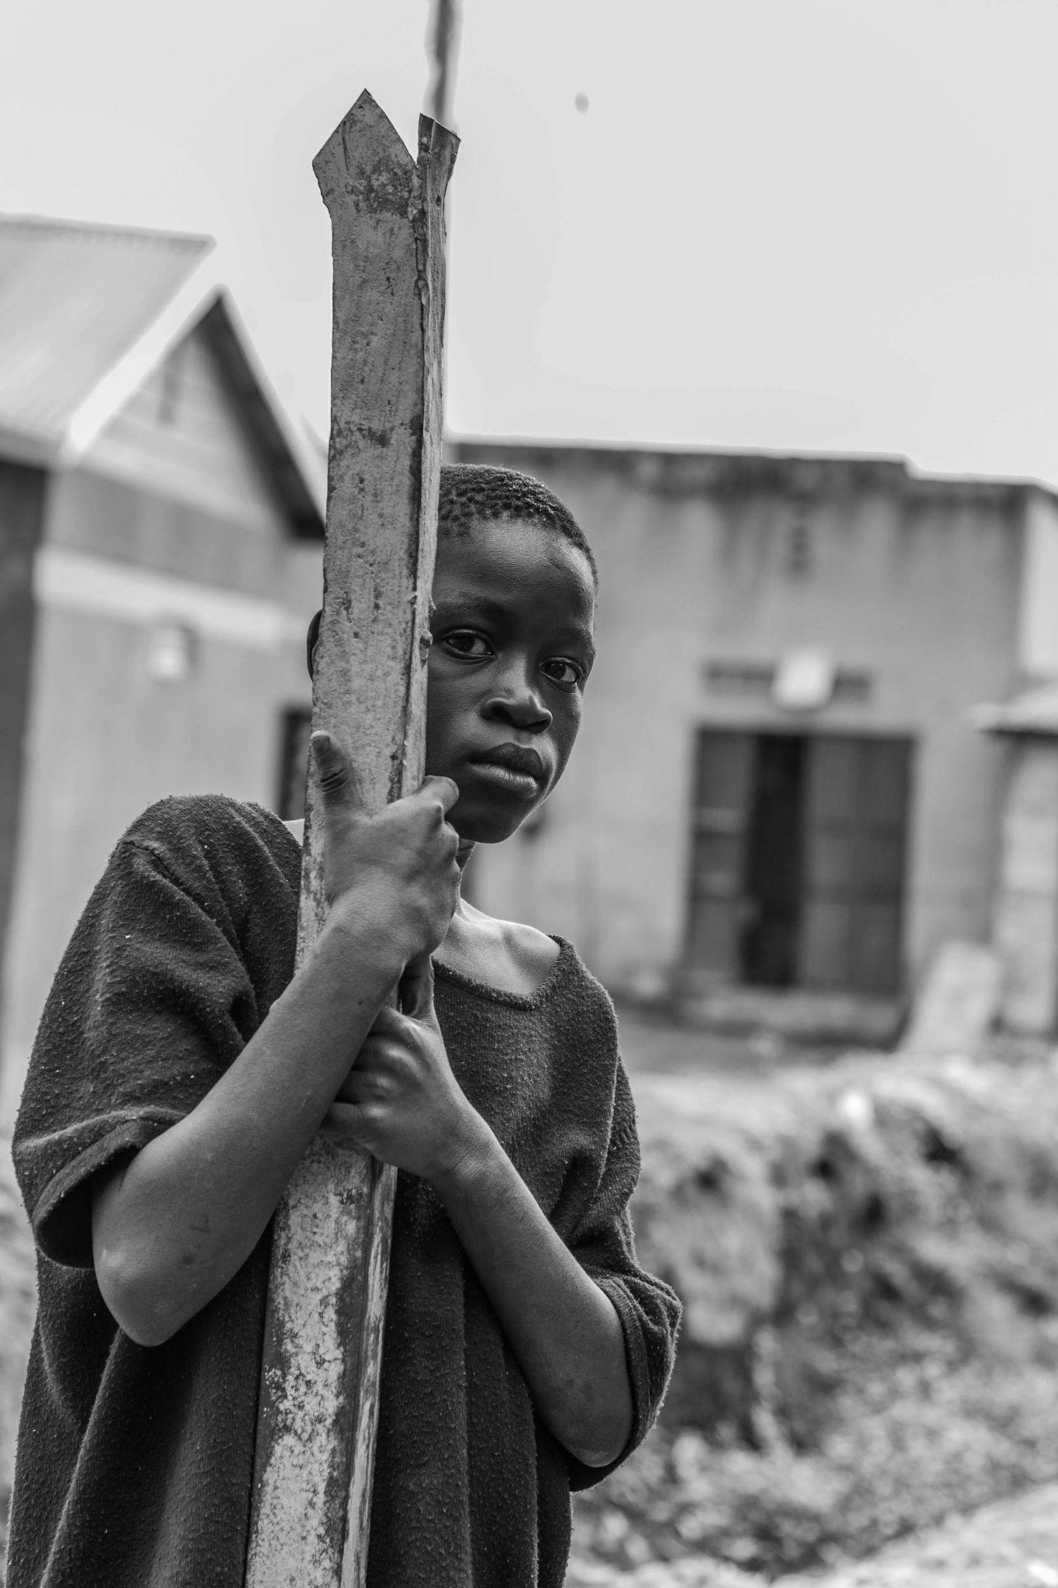
TEMA 1 - GRUPPI VULNERABILI
Secondo i dati diffusi dall’organizzazione UN WOMEN, ente delle Nazioni Unite per l’uguaglianza di genere e l’emancipazione femminile, 1 donna su 10 nel mondo vive in condizioni di estrema povertà. Oltre 300 milioni di donne lavoratrici vivono in povertà senza possibilità di arricchirsi.
Nonostante siano più determinate degli uomini la loro presenza nell’istruzione è solo del 30%.
Secondo la banca mondiale, se le donne avessero le stesse opportunità di istruzione che hanno gli uomini darebbero un grosso contributo alla crescita economica del paese
COME RISOLVERE QUESTI PROBLEMI:
Secondo noi, per vivere in un mondo migliore ogni paese dovrebbe dare dei sussidi economici alle famiglie povere per far andare a scuola le ragazze eliminando il matrimonio combinato, il lavoro precoce e lo sfruttamento minorile.

Slide 6
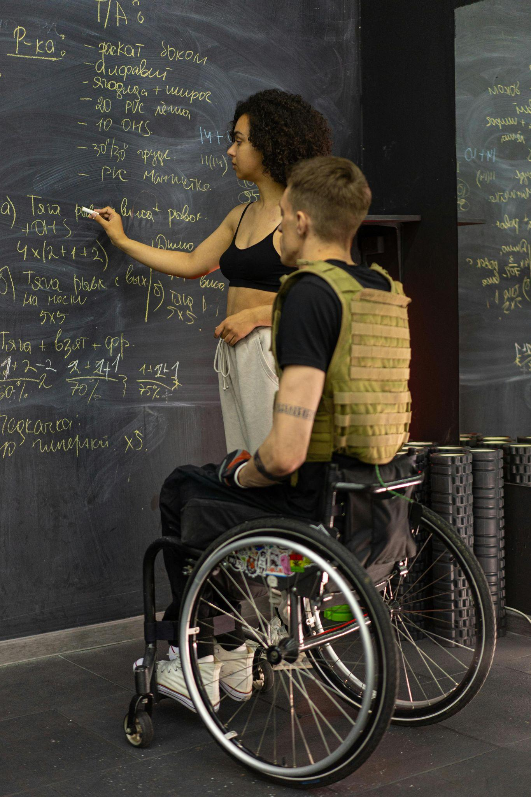
…
Oggi nel mondo ci sono circa 240 milioni di ragazzi con disabilità. Il problema è che, specialmente nei paesi più poveri circa il 50% di loro non mette piede in una classe. In alcune zone questa cifra è anche del 90%. I dati dell’UNESCO ci dicono che, in alcuni paesi gli insegnanti non sono in grado di supportare questi ragazzi; nel 67% nelle scuola mancano rampe e ascensori.
Tutto ciò può portare conseguenze enormi, creando una ‘’fuga di cervelli forzata’’, dove menti che potrebbero risolvere problemi globali rimangono inutilizzate ed il mondo perde le generazioni più empatiche e inclusive mentre si rischia che aumenti il bullismo.
COME RISOLVERE QUESTI PROBLEMI:
Per risolvere questo problema bisogna abolire le barriere architettoniche, costruendo scuole che siano accessibili con trasporti sicuri per arrivarci. Usare la tecnologia come software che legge gli schermi per i non vedenti o creare tastiere speciali e semplificare i testi e traducendo tutto all’istante.

Slide 7
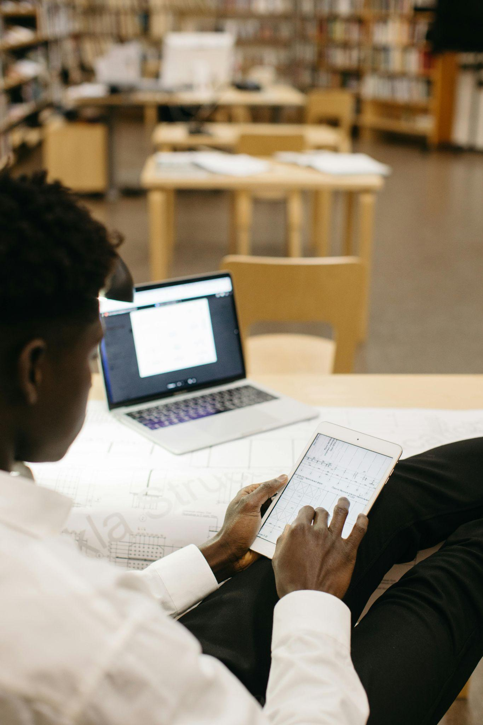
TEMA 2 - LA DIGITALIZZAZIONE
Siamo abituati a pensare alla digitalizzazione come a un processo inarrestabile,ma i dati UNESCO ci dicono che,oltre 2,2 miliardi di persone non hanno mai effettuato un accesso a internet. e solo un bambino con disabilità su dieci nei paesi a basso e medio reddito ha accesso alle tecnologie assistive necessarie. Sebbene la dislessia interessi il 10% della popolazione scolastica mondiale meno del 15% delle scuole fornisce software di supporto.
In molte regioni il costo di uno di questi software supera tre mesi di salario medio,trasformando il diritto allo studio in un lusso economico e geografico. Oggi, l'impossibilità di accedere a un software crea una nuova emarginazione, simile a quella descritta da Daniel Pennac nel suo Diario di scuola. Qui, l'autore racconta il 'dolore del somaro', il dramma di chi resta indietro non per mancanza di intelligenza, ma per mancanza di supporto.
Ma l’esclusione digitale non riguarda solo la mancanza di strumenti, riguarda anche chi progetta quegli strumenti.

Slide 8
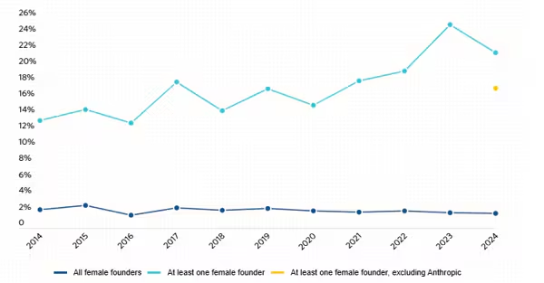
…
Le donne, esattamente come gli studenti con disabilità, vengono isolate nel mondo digitale: per loro l’accesso alla creazione tecnologica (sviluppo di app e software) presenta ostacoli difficili da superare.
Nonostante le donne rappresentano oltre il 55% dei laureati, solo il 20% sceglie facoltà di ingegneria o informatica. Persistono, infatti, pregiudizi culturali che dipingono la tecnologia come un campo per “soli uomini” scoraggiando così le ragazze fin dai primi anni di scuola. Inoltre, la mancanza di figure di riferimento femminili nei libri di testo e nei media impedisce alle studentesse di identificarsi in questi ruoli, rendendo le carriere tecnologiche prospettive lontane e difficilmente immaginabili.
Inoltre, realizzare tecnologia richiede fondi. I dati sui Venture Capital mostrano che meno del 3% dei finanziamenti globali è destinato a Startup fondate esclusivamente da donne. Questo limite impedisce alle donne di trasformare le loro idee in prodotti reali, lasciando lo sviluppo di software quasi esclusivamente agli uomini
“Se si guarda alle start up in fase iniziale la percentuale è ancora inferiore: nel 2024 solo il 20,5% delle 3.121 operazioni di finanziamenti ha coinvolto almeno una co-fondatrice, rispetto al 26,5% registrato quattro anni fa.”
da:
Il sole 24 ore online del 22 gennaio 2025.

Slide 9
PRIMO PROBLEMA: Digital divide
Quando osserviamo che a livello mondiale soltanto un bambino con disabilità su dieci dispone delle tecnologie assistive necessarie, non stiamo solo leggendo una statistica di carenza materiale; ogni volta che una mente brillante viene confinata nel silenzio per l’assenza di un supporto digitale, la società intera subisce una perdita incalcolabile: perdiamo le app che non verranno mai scritte, le scoperte che non verranno mai formulate, insomma perdiamo menti che potrebbero rivoluzionare il mondo
Proposta
Secondo noi, ogni studente con disabilità o DSA dovrebbe ricevere un kit digitale, quindi un tablet con software compensativi, sintesi vocale, e che sia soprattutto gratuito e open source perché molte famiglie non potrebbero affrontare queste spese

Slide 10
SECONDO PROBLEMA: Divario digitale di genere (gender digital divide)
Innanzitutto, una delle conseguenze del divario digitale di genere è che, poiché l’ IA impara dai dati che noi le forniamo, un mondo tech senza le donne produce algoritmi che amplificano il sessismo: se per esempio chiediamo all’intelligenza artificiale di produrre un’immagine di un architetto, produrrà sicuramente l’immagine di un architetto uomo, quando esistono anche architetti donne. La produzione, inoltre, di app, software e prodotti digitali da parte di team di soli uomini o con maggioranza di uomini risponde in modo adeguato solo alle esigenze di meno della metà della popolazione mondiale.
Proposta
Secondo noi, per limitare la disparità di genere nel campo informatico, è necessario garantire che ogni team di lavoro sia formato da 50% uomini e 50% donne. Inoltre gli Stati dovrebbero creare incentivi fiscali e fondi garantiti per supportare startup tecnologiche a guida femminile. Se al momento solo il 3% dei finanziamenti va alle donne (Fonte: Crunchbase), una soluzione potrebbe essere creare canali di finanziamento che premino la diversità di genere nei team di sviluppo.

Slide 11
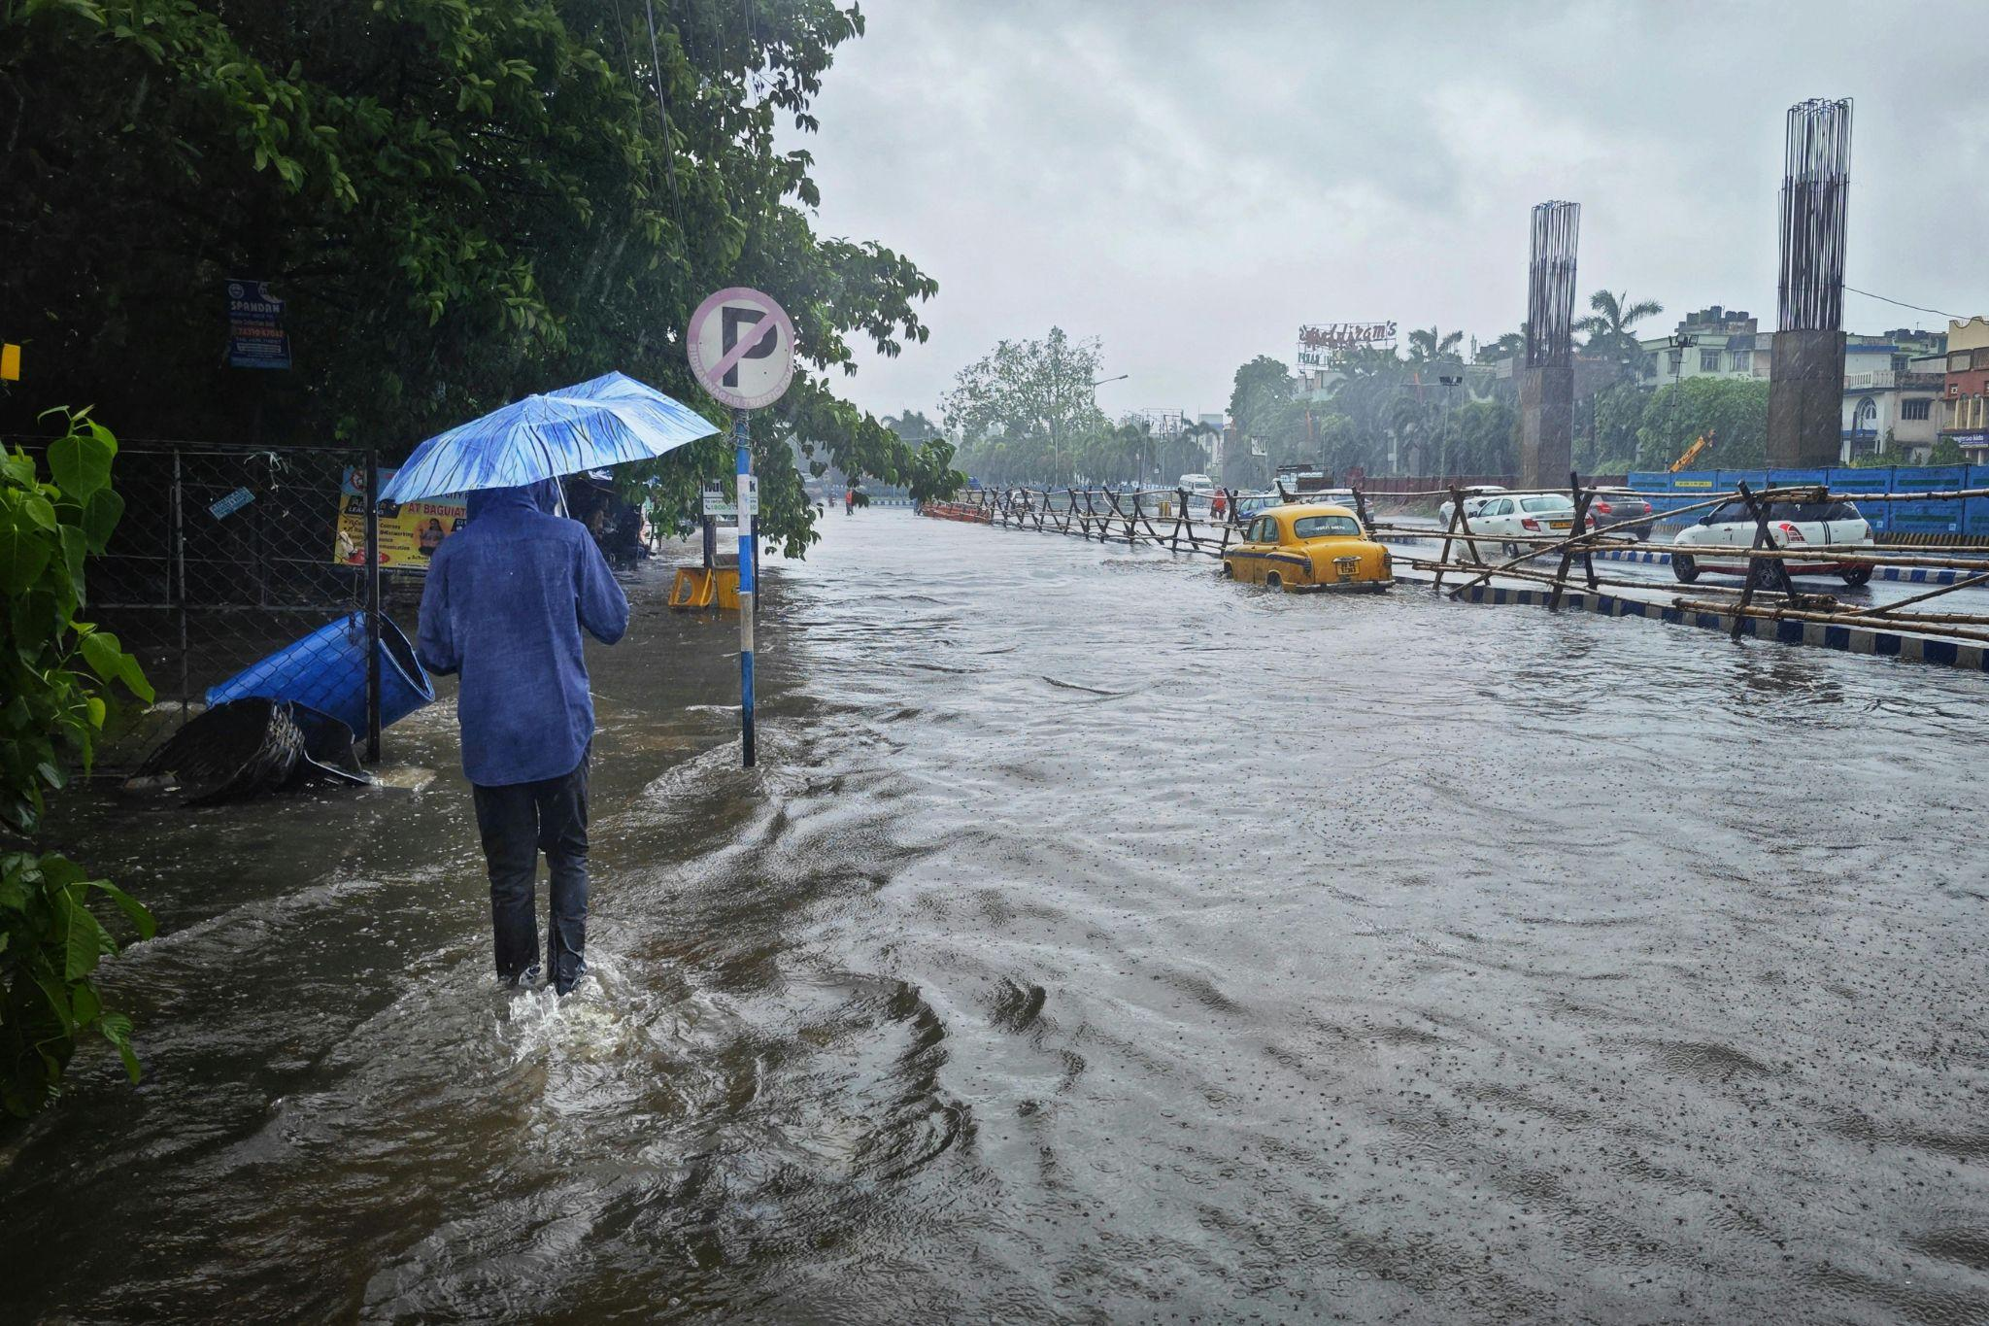
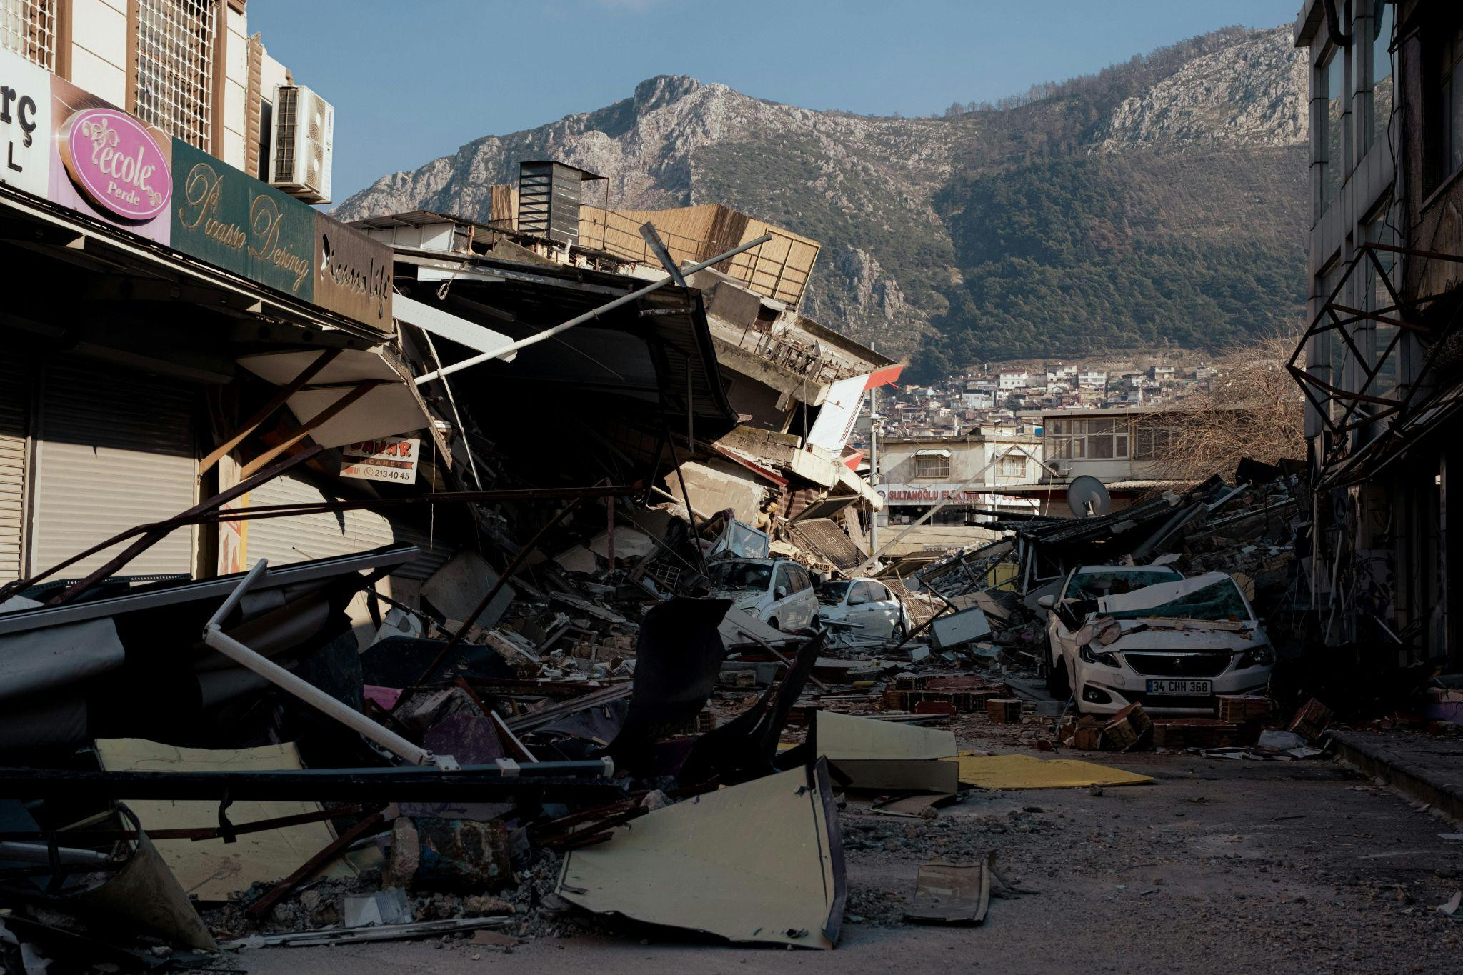
TEMA 3 - CAMBIAMENTI CLIMATICI
Il cambiamento climatico sta letteralmente "rubando" tempo all'apprendimento, specialmente nei paesi a basso reddito.
Un recente rapporto Unesco indica che entro il 2030 i, il riscaldamento globale potrebbe raggiungere +1,5 °C., altri dati dicono che nel 2018, 17,2 milioni di persone hanno dovuto abbandonare le proprie case a causa di disastri naturali, come alluvioni o terremoti. Entro il 2020, questo numero è salito a 30,7 milioni a causa di eventi meteorologici estremi…

Slide 12
…
I principali problemi che impediscono a molti ragazzi di studiare sono:
Ondate di calore: Molte scuole,specialmente quelle più vecchie,non sono dotate di condizionatori.Quando le temperature superano i 35/40 gradi,l’ambiente diventa dannoso per la salute.
Alluvioni e inondazioni: L’aumento di piogge in periodi brevissimi può allagare le strade rendendo i trasporti impossibili o addirittura sommergere i piani terra degli istituti.
Tempeste e venti forti: L’intensificazione di uragani o tempeste può causare danni strutturali oppure cadute di alberi e linee elettriche nelle vicinanze delle scuole.
COME RISOLVERE QUESTI PROBLEMI:
Infrastrutture resilienti: dobbiamo costruire scuole capaci di resistere a inondazioni e uragani. La resilienza non riguarda solo l'aumento della resistenza strutturale; richiede un'analisi approfondita dei rischi climatici integrata direttamente nel progetto architettonico..
Efficienza termica: dobbiamo installare sistemi di ventilazione passiva e tetti bianchi o verdi per ridurre le temperature interne senza l'uso eccessivo di aria condizionata.
Scuole come hub di emergenza: dobbiamo progettare le scuole affinché possano servire da rifugi sicuri per la comunità durante i disastri climatici

Slide 13
CREDITS
COPERTINA
Foto di Gustavo Fring: https://www.pexels.com/it-it/foto/scale-ragazza-seduto-bambini-5621884/
Foto di Sora Shimazaki: https://www.pexels.com/it-it/foto/foto-di-cartelli-e-vernice-spary-5926357/
INTRODUZIONE
Foto di Mushtaq Hussain: https://www.pexels.com/it-it/foto/banner-faccia-bambino-tenendo-14139195/
GRUPPI VULNERABILI
Foto di Kalz Michael: https://www.pexels.com/it-it/foto/uomo-etnico-nel-villaggio-contro-vecchie-capanne-4384289/
Foto di Mikhail Nilov: https://www.pexels.com/it-it/foto/uomo-in-canotta-marrone-che-si-siede-sulla-sedia-a-rotelle-7698276/
DIGITALIZZAZIONE
Foto di Yaroslav Shuraev:https://www.pexels.com/it-it/foto/lavorando-seduto-tavoletta-digitale-progetto-6279781/
https://www.ilsole24ore.com/art/in-calo-investimenti-venture-capital-start-up-fondate-donne-AGtff5RC?refresh_ce
CAMBIAMENTO CLIMATICO
Foto di Doruk Aksel Anıl: https://www.pexels.com/it-it/foto/strada-rotto-spazzatura-turchia-15823390/
Foto di Dibakar Roy: https://www.pexels.com/it-it/foto/citta-auto-persona-acqua-26202094/

Slide 14
GRAZIE PER L’ATTENZIONE
DS: Dott. Angela Cecere
Insegnanti : Maria Mascolo, Maria Rosaria Quaranta, Guido Russo
Classe III I :
TEMA 1 - GRUPPI VULNERABILI:
Arianiello Adelaide, De angelis Maria , Russo Annachiara, Esposito Gioia Benedetta, Pellino Carmela, Piccolo Vincenzo, Perrotta Christian
TEMA 2- DIGITALIZZAZIONE::
Esposito Ferdinando, Marino Melissa , Mormile Maria Rosaria, D’angelo Domenico, Del Prete Giovanni , Agorini Antonia
TEMA 3 - CAMBIAMENTO CLIMATICO: Orefice Mayra, Vittorioso Vincenzo, Centore Gennaro, Del Prete Sara, Grimaldi Martina, Castaldo Irene Rita, Perotta Carmela

